Slide 1
电 磁 学
第5章 磁介质
§5-1. 磁介质及其磁化
§5-2. 有磁介质时的恒定磁场
§5-3. 磁场的边界条件

Slide 2
§5-1. 磁介质及其磁化
磁性：
  物质的基本属性之一，即物质的磁学特性
  吸铁石——天然磁体 —— 具有强磁性
  多数物质一般情况下没有明显的磁性
磁介质（magnetic medium）：
  对磁场有一定响应,并能反过来影响磁场的物质
  一般物质在较强磁场的作用下都显示出一定程度的磁性，即都能对磁场的作用有所响应，所以都是磁介质
磁化（magnetization） ：
  在外磁场的作用下，原来没有磁性的物质，变得具有磁性，简称磁化。磁介质被磁化后，会产生附加磁场，从而改变原来空间磁场的分布

Slide 3
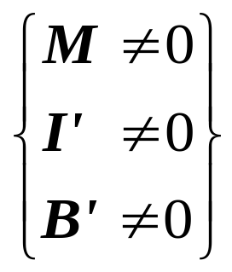
§5-1. 磁介质及其磁化
§5-1.磁介质及其磁化 (研究方法与电介质类比）
磁场 磁介质 磁化 后果影响外场
场对介质的作用和介质的磁化互相影响、互相制约
研究方法
  磁荷观点
  分子电流观点(本课程以此观点讨论)
物质的磁性起源于原子的磁性
  原子磁性 量子力学(后续内容)
  严格的磁学理论必须建立在量子力学基础上

Slide 4
一、“分子电流”模型
§5-1. 磁介质及其磁化
问题的提出
  为什么物质对磁场有响应?
  为什么不同类型的物质对磁场有不同的响应,即具有不同的磁性？
  与物质内部的电磁结构有着密切的联系
分子电流
  安培的大胆假设
  磁介质的“分子”相当于一个环形电流，是电荷的某种运动形成的，它没有像导体中电流所受的阻力，分子的环形电流具有磁矩——分子磁矩，在外磁场的作用下可以自由地改变方向

Slide 5
假设的重要性
§5-1. 磁介质及其磁化
把种种磁相互作用归结为电流——电流相互作用，建立了安培定律——磁作用理论
以“分子电流”模型取代磁荷模型，从根本上揭示了物质磁性与磁化的内在联系
在安培时代，对于物质的分子、原子结构的认识还很肤浅，电子尚未发现，所谓“分子”泛指介质的微观基本单元

Slide 6
“磁荷”模型要点
§5-1. 磁介质及其磁化
磁荷有正、负，同号相斥，异号相吸
磁荷遵循磁的库仑定律（类似于电库仑定律）
定义磁场强度H为单位点磁荷所受的磁场力
把磁介质分子看作磁偶极子
认为磁化是大量分子磁偶极子规则取向使正、负磁荷聚集两端的过程，磁体间的作用源于其中的磁荷
但没有单独的磁极存在——？

Slide 7
现代的观点:
§5-1. 磁介质及其磁化
分子磁矩 m_{分子}= m_{l}+ m_{s} （矢量和）
  轨道磁矩m_{l} ：由原子内各电子绕原子核的轨道运动决定
  自旋磁矩m_{s} ：由核外各电子的自旋的运动决定
磁化：
  就是在外磁场B₀作用下，大量分子电流从混乱分布（无序）→ 整齐排列（有序）
  每一个分子电流提供一个分子磁矩p_{m分子}
  磁化了的介质内分子磁矩矢量和 Σ p_{m分子}≠ 0
  分子磁矩的整齐排列贡献宏观上的磁化电流I‘,进而产生附加磁场B‘，总磁场 B=B₀+B’

Slide 8
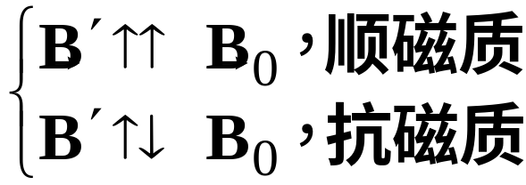


§5-1. 磁介质及其磁化
二、磁介质的分类
弱磁质:
包括: 顺磁质: 如Mn, Cr, Pt, U, N, O等
抗磁质: 如Hg, Cu, Pb, S, Cl, H, Ag, Au, Zn等
铁(强)磁质：
特点: 1. 磁性强, 磁化程度与B的关系复杂, 非线性
2. 外场撤除后, 有剩磁
3. T > T_{c}(临界温度/Curie 温度)时⇒顺磁质

Slide 9





§5-1. 磁介质及其磁化
如何从微观尺度上理解顺、抗磁性？
I
回顾：载流线圈磁矩、力矩：
平衡后：
I

Slide 10









§5-1. 磁介质及其磁化
三、介质磁化的微观机制
物质分子结构模型：
电子运动→环电流→磁矩
＋
＋
等效
①分子固有磁矩p_{m} ≠ 0, 类比极性分子
在磁场作用下，
无磁场作用下：
有磁场作用下：
＋
-
＋
-
电子
电子

Slide 11
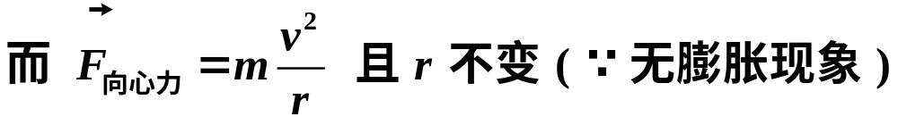




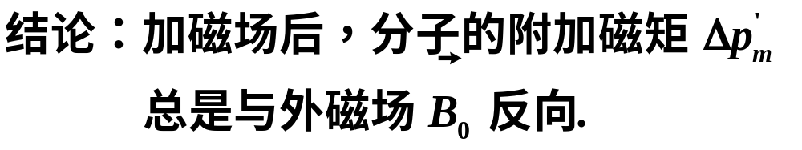
§5-1. 磁介质及其磁化
分子固有磁矩p_{m}= 0, 类比无极性分子
…仍有附加磁矩Δp_{m}与外磁场B₀反向.(自证)

Slide 12
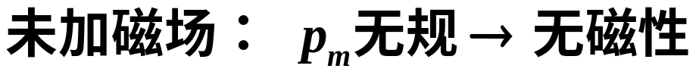


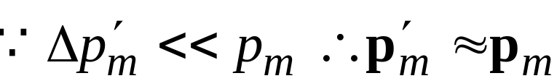
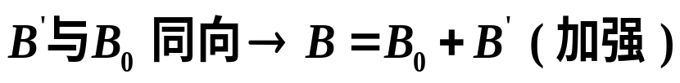

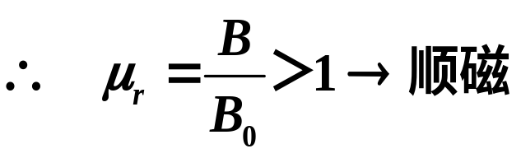



§5-1. 磁介质及其磁化
由此可以解释物质磁性如下：
加磁场后：
从右向左看
等效
为顺磁性物质
(与极性分子类同)
唯象性
束缚电流

Slide 13


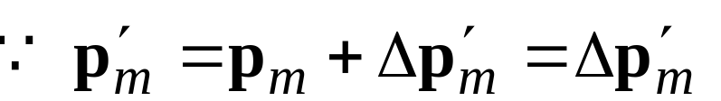


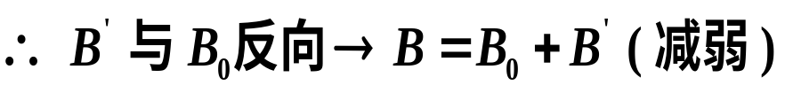
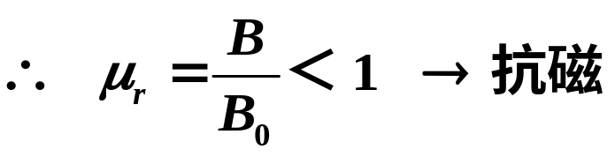
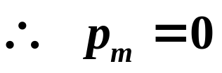
§5-1. 磁介质及其磁化
为抗磁性物质
(与非极性分子类同)
N
S
N
S
顺磁
抗磁

Slide 14

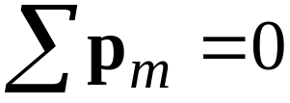
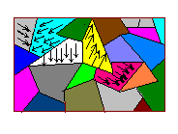
§5-1. 磁介质及其磁化
铁磁质:
磁畴:自发饱和的磁化微区,
线度：μ m ~ mm,
取向不同,

Slide 15



§5-1. 磁介质及其磁化
按方向转向
⇒ 磁化>>顺磁
磁畴变化时存在阻力 ⇒ 磁化不可逆, 磁滞, 剩磁
T ↑ ⇒ 磁畴内规则排列↓ ⇒ T > T_{c}时顺磁
变化滞后于I₀或
⇒磁滞回线
居里温度
如图. O → S → R → C → S' → ⋅⋅⋅ → S
I₀↑
I₀↓
I₀< 0
I₀↓
R
S
OS: 起始磁化曲线，
C
I₀
B_{R}: 剩磁:人造磁铁, 磁带, 磁盘等
O
磁滞回线的面积 ∝ 功耗
S'

Slide 16
§5-1. 磁介质及其磁化
铁磁体的磁致伸缩*：
磁畴方向改变⇒晶格间距改变
⇒铁磁体长度和体积改变。
长度相对改变：约10⁻⁵量级；
可用于激振器，超声发生器等。

Slide 17








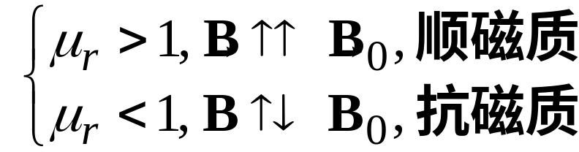


§5-1. 磁介质及其磁化
四、介质磁化的宏观规律
外磁场 ⇒ 磁化磁场 ⇒ 叠加到原
合 为:
，可>或<
（类比电介质: ）
引入相对磁导率 ,
磁介质的磁导率：
弱磁质:
铁磁质：
非单值

Slide 18
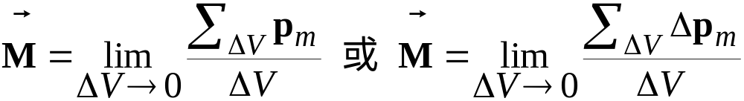




§5-1. 磁介质及其磁化
1.类比电极化的讨论, 定义磁化强度:
抗磁质
SI: A/m
弱磁质:
铁磁质: 不确定
I'为所有未抵消的分子电流代数,
称为磁化电流或束缚电流。

Slide 19
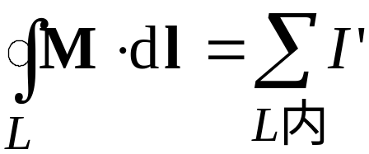
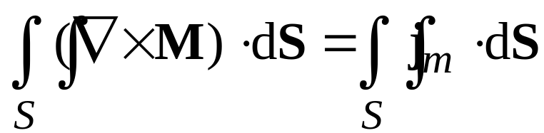


§5-1. 磁介质及其磁化
可证(见教材): 对任意闭合回路L有:
通过以L为界, S面内全部分子电流的代数和
积分形式
微分形式
—— 磁化电流密度(矢量)，通过单位垂直面积的磁化电流，方向沿磁化电流方向。

Slide 20





§5-1. 磁介质及其磁化
均匀磁介质：
p_{m}
内部各处分子电流相互抵消，M = 0 ⇒ j_{m} = 0
I'
B
表面未被抵消 → 磁化面电流

Slide 21
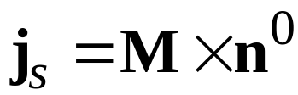
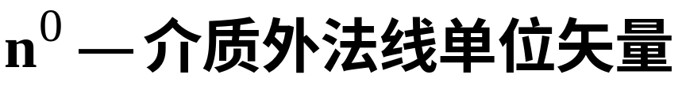

§5-1. 磁介质及其磁化
定义磁化面电流密度J_{S}:
垂直磁化面电流方向单位长度上的磁化面电流
可证
磁化面电流:

Slide 22
磁化电流与传导电流:
§5-1. 磁介质及其磁化
传导电流
  载流子的定向流动，是电荷迁移的结果，产生焦耳热，产生磁场
磁化电流
  磁介质受到磁场作用后被磁化的后果，是大量分子电流叠加形成的在宏观范围内流动的电流，是大量分子电流统计平均的宏观效果
相同之处：
同样可以产生磁场，遵从电流产生磁场规律
不同之处：
磁化电流的电子都被限制在分子范围内运动，分子电流无热效应 ，不产生焦耳热

Slide 23
习题: 5.1, 5.3
第5章 磁介质

